Slide 1

EU ETS2 – Roční výkaz emisí za „historické“ emise roku 2024
Jakub Žilák
jakub.zilak@mzp.gov.cz
Odbor politiky ochrany klimatu
Oddělení obchodování s emisemi

Slide 2
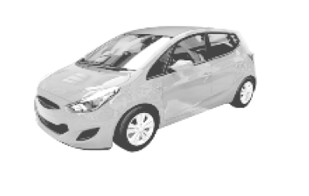


Pravidla webináře
Všichni účastníci jsou ztlumeni
Webinář je nahráván a bude zveřejněn
Externí nahrávání videa není povoleno
Dotazy pište prosím do chatu až na konci webináře
Prezentaci a záznam zveřejníme na našich webových stránkách, kde také najdete další materiály

Slide 3
Žádost o vydání povolení k dodávání paliv
  Žádost se podává na formuláři, který bude k dispozici na internetových stránkách MŽP.
    Vyplněný formulář dodavatel paliv zašle datovou schránkou MŽP, odboru politiky ochrany klimatu.
    Identifikátor DS MŽP je: 9gsaax4
    Kromě formuláře žádosti přiloží také jako přílohu aktuální verzi monitorovacího plánu, kterou má v ERT.
    U subjektů, které ještě v ERT nemají schválený MP bude jeho schválení probíhat v průběhu řízení bez nutnosti znovu zasílat datovou schránkou.
  Za vyřízení žádosti není určen žádný správní poplatek.
  Ti, kteří už žádost podali prostřednictvím datové schránky na předběžném formuláři, nemusí zasílat znovu.
  Ti, kteří formulář žádosti zaslali pouze emailem, musí zaslat znovu, toto není oficiální podání.
  Termín pro podání žádosti nově do konce dubna 2025.

Slide 4
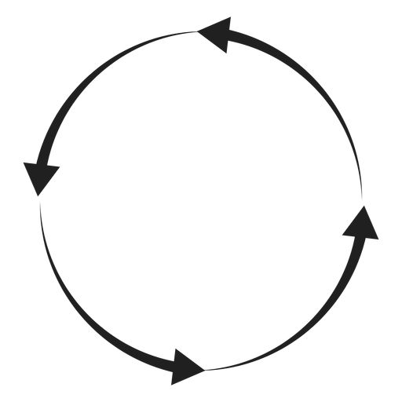
Cyklus plnění povinností – termín pro první podání Ročního výkazu emisí
Do 30. dubna 2025 podat první Roční výkaz emisí za paliva dodaná během roku 2024. Zjednodušený.
Poprvé v roce 2028 za emise z paliv dodaných během 2027
Vyřazení emisních povolenek
do 31. května roku t + 1
v počtu odpovídajícím množství emisí z dodaných paliv během roku t
Podání ročního výkazu emisí
do 30. dubna roku t + 1
4
3
Zjišťování emisí
Od 1. ledna do 31. prosince roku t
(možno určit jiný termín pro oddělení monitorovacích období, viz. MRR)
Zpracování a ověření ročního výkazu emisí
před 30. dubnem roku t + 1
1
2
Ověření auditorem až od 2026, výkaz v roce 2025 za historické emise 2024 být ověřený nemusí

Slide 5
Pravidla pro podání Ročního výkazu emisí za rok 2024
  První Roční výkaz emisí (AER) je určitým způsobem zjednodušený:
    Nevychází z postupů, které máte uvedeny v monitorovacím plánu. Tyto postupy použijete až pro AER v roce 2026.
    Můžete použít nejnižší úrovně přesnosti bez odůvodnění. Např. dodavatelé uhlí nad 50 tis. tCO2 /rok nemusí pro vykazování emisí za rok 2024 použít výpočtové faktory stanovené laboratorními analýzami.
    Letos nemusí být AER ověřený nezávislým ověřovatelem. Tato povinnost zde bude poprvé až od roku 2026, ve kterém budete podávat Roční výkaz emisí za rok 2025.
  Přesto je dobré vykázat emise co nejpřesněji. Vykázané emise za rok 2024 budou (spolu s emisemi vykázanými za rok 2025 a 2026) sloužit pro výpočet tzv. emisního stropu = tedy množství povolenek, které bude od roku 2028 a dále v oběhu.

Slide 6
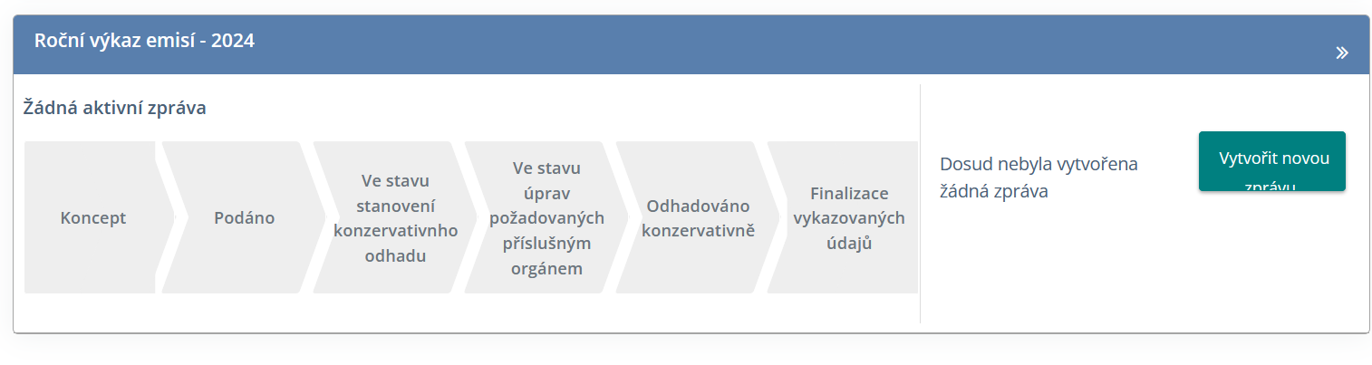
Jak první Roční výkaz emisí podat?
  Podobně jako monitorovací plán, Roční výkaz emisí (AER) se bude podávat online prostřednictvím nástroje ETS Reporting Tool (ERT).
  Nemusíte ale odesílat žádné dokumenty datovou schránkou Ministerstvu životního prostředí (jako v případě žádosti o povolení)
  Po přihlášení do ERT (https://ets-reporting.ec.europa.eu) uvidíte pod Vaším monitorovacím plánem následující možnost:

Slide 7
Jaké údaje budete v ročním výkazu emisí vyplňovat?
  Roční výkaz emisí je podobně jako Monitorovací plán rozdělen na několik částí:
    List A. ID subjektu
      Základní údaje o dodavateli paliv
    List B. Identifikace palivových toků
      Popis palivových toků, fyzických prostředků kterými paliva propouštíte a případně prostředníci
    List C. Palivové toky
      Zde provedete samotný výpočet emisí.
      Uvádí se roční množství propuštěného paliva (RFA), jednotkový konverzní faktor (UCF), předběžný emisní faktor, případně podíl biomasy (BioF) a Relevantní podíl.
      Podle takto zadaných údajů portál automaticky vypočítá emise.

Slide 8
Jaké údaje budete v ročním výkazu emisí vyplňovat?
    List D. Množství ETS1
      Pokud dodáváte palivo provozovateli zařízení v ETS1, zde ho uvedete a uvedete množství paliv jemu dodané.
    List E. Nedostatky v údajích
      Není povinné, pouze v případě, že se v předchozím roce vyskytlo období, ve kterém nemáte údaje o množství propuštěných paliv.
    List F. Nástroj pro stanovení doby měření
      Relevantní jen pro dodavatele zemního plynu.
    List G. Doplňující informace
    List H. Souhrn

Slide 9
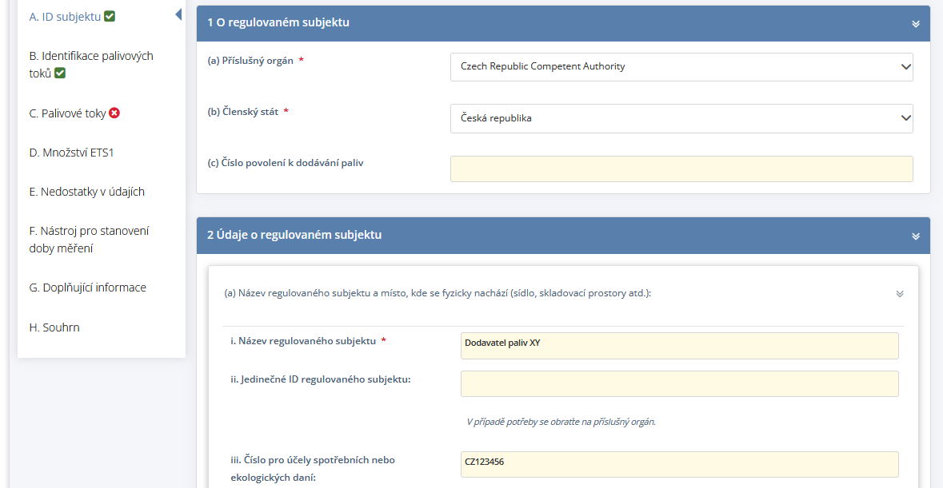
Upozornění, pokud nějaké pole není vyplněné
Pokud nějaké povinné pole vynecháte, portál ho označí
Není povinné, ještě nemáte přidělené

Slide 10
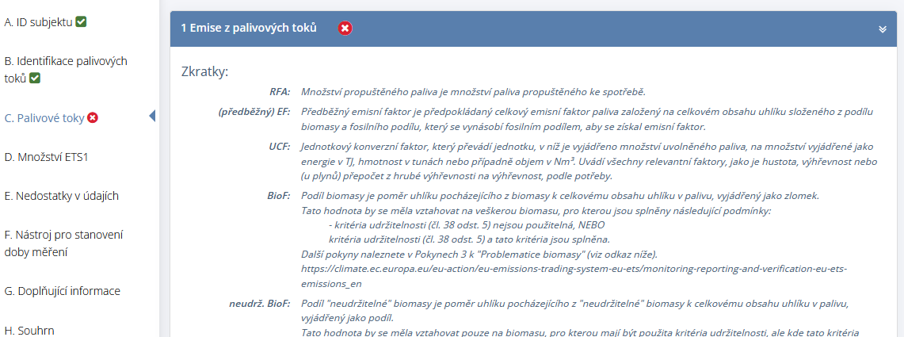
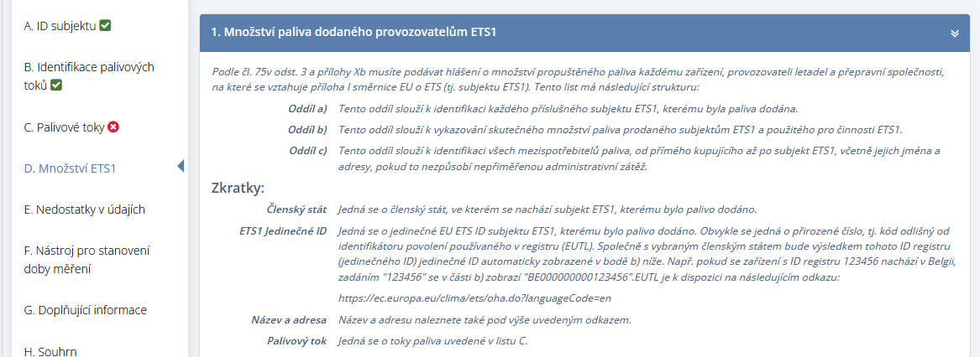
Popis, co je třeba do daného pole vyplnit
Každá část Ročního výkazu emisí obsahuje písemný návod k údajům, které je nutné vyplnit.

Slide 11
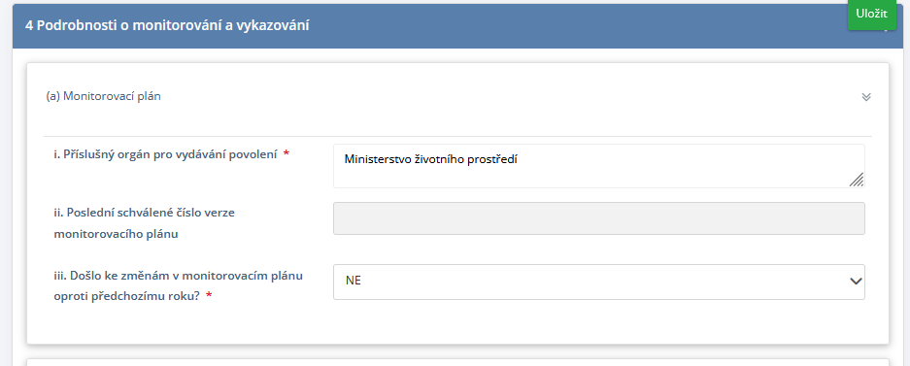
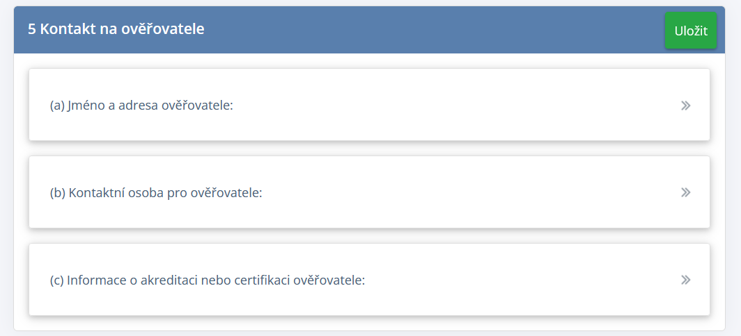
List A. ID subjektu
  Vyplníte základní údaje (příslušný orgán, adresa, kontaktní osoba).
Povolení bude vydávat MŽP.
Tato část se tento rok nevyplňuje.

Slide 12
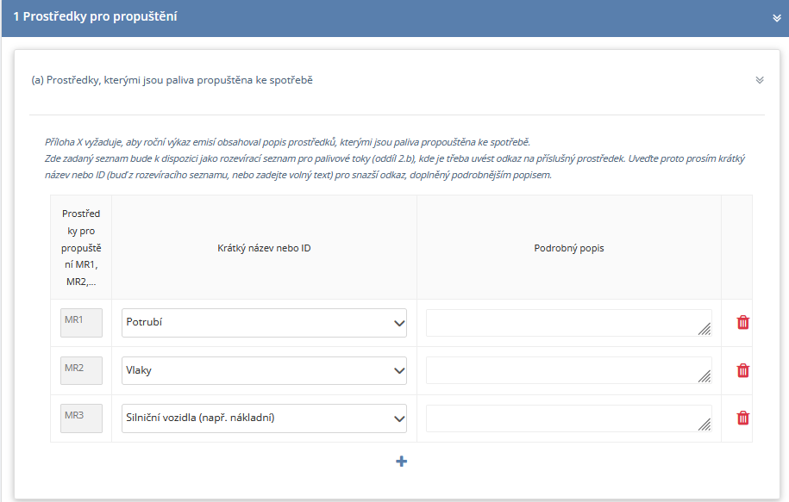
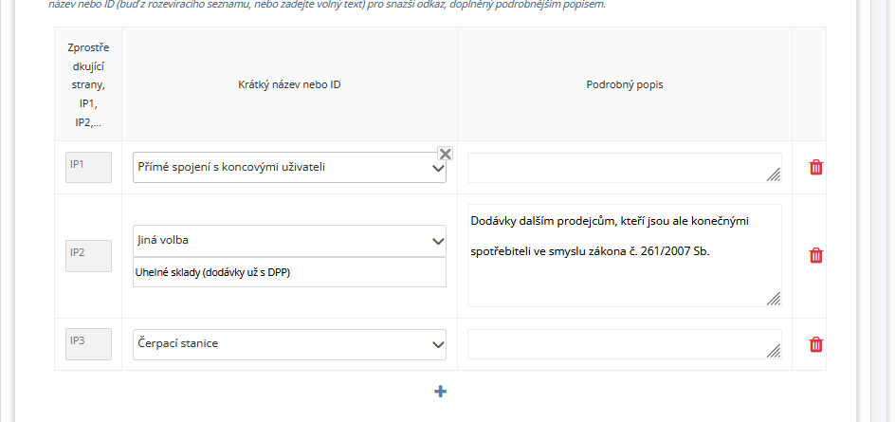
List B. Identifikace palivových toků
Vyplňte jako v monitorovacím plánu.

Slide 13
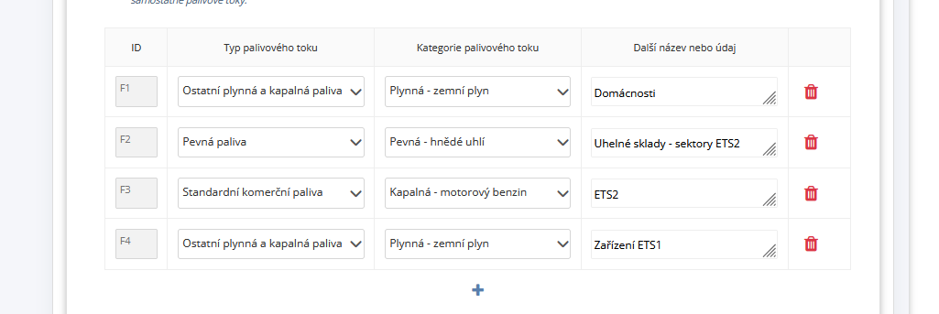
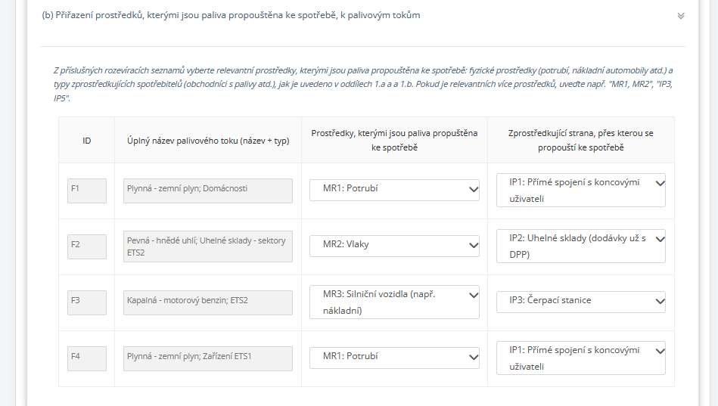
List B. Identifikace palivových toků
Palivové toky ideálně rozdělené nejen podle druhu paliva, ale také podle sektorů ETS2 x mimo ETS2 =
1 metoda určení relevantního podílu na 1 palivový tok.
Např. pokud dodávám zemní plyn domácnostem, ale mám zákazníky i jako provozovatele zařízení v ETS1, vytvořím 2 palivové toky.
  Vyplňte jako v monitorovacím plánu.

Slide 14
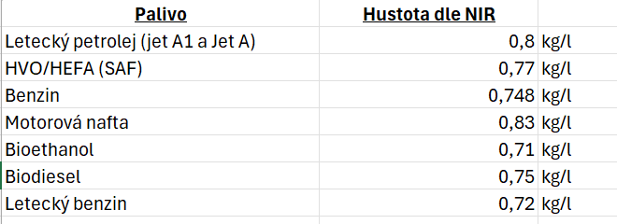
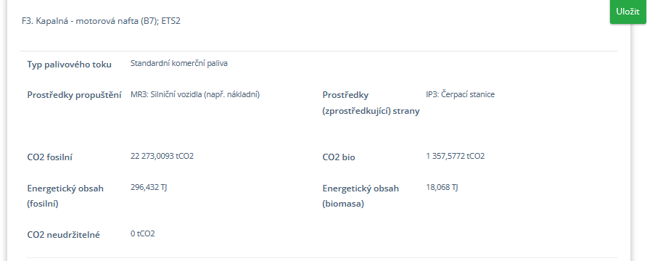
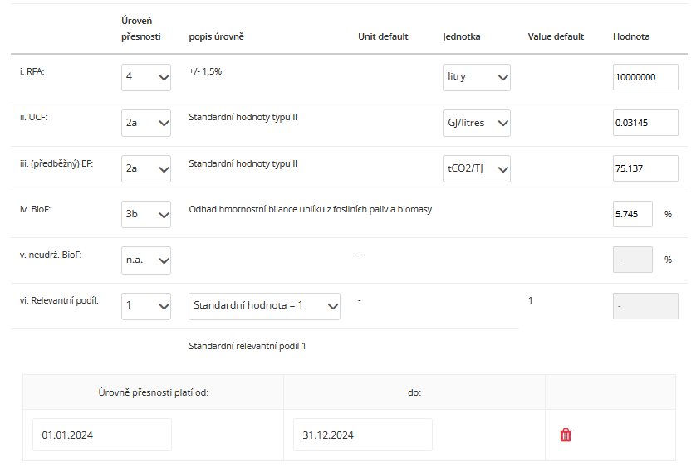
List C. Palivové toky – výpočet emisí
  Kapalná paliva:
Jednotkový konverzní faktor si vypočítáte mimo portál ERT samostatně (viz. další slide)
= (hustota * výhřevnost)
Celkové fosilní emise = množství emisí, za které byste v budoucnu vyřadili emisní povolenky

Slide 15
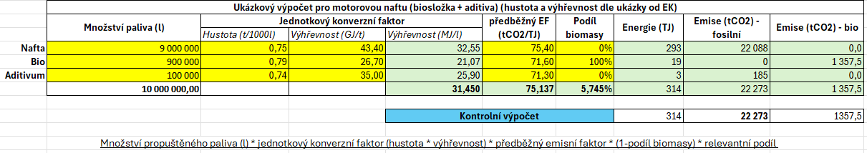
List C. Palivové toky – výpočet emisí
Hustoty a výhřevnosti nejsou v tomto příkladě dle Národní inventury
  Kapalná paliva:
U směsných paliv je třeba stanovit předběžný emisní faktor na základě skutečného obsahu uhlíku, který při spalování vstupuje do atmosféry, i s případnou biosložkou nebo aditivy. Postup bude takový, že je třeba určit emisní faktor pro každou tuto složku zvlášť a pak pomocí váženého průměru stanovit emisní faktor celé směsi. Pokud tedy např. jde o benzin s biosložkou a aditivy, je třeba udělat vážený průměr jednotlivých složek. To platí i pro podíl biomasy a UCF.
Vážené průměry = tyto hodnoty si vypočítáte mimo portál ERT a poté od AER v portálu doplníte.
Tyto hodnoty jsou zadány do výkazu emisí v příkladu na předchozím slidu.

Slide 16
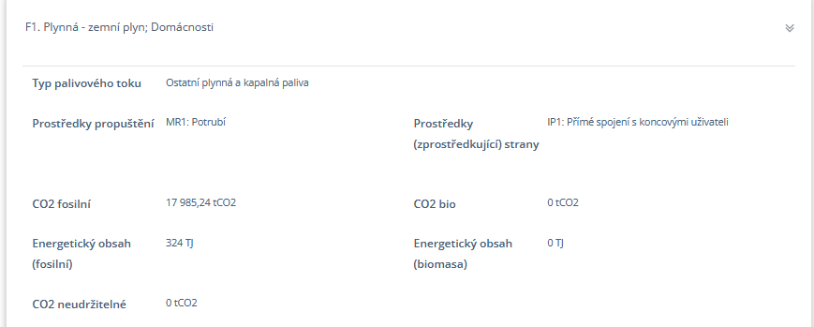
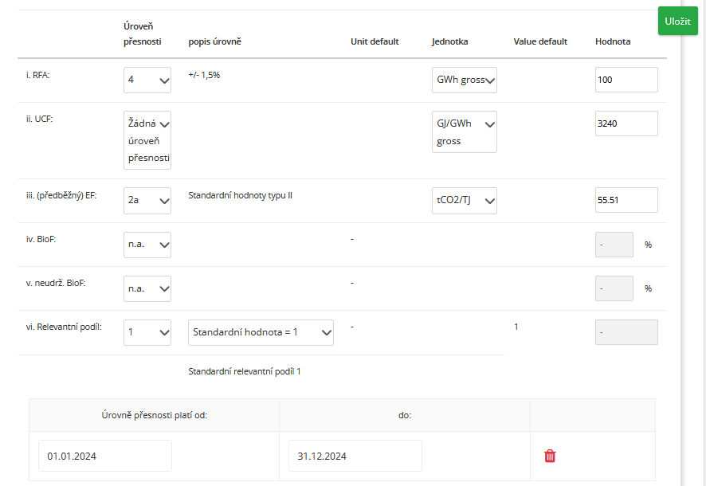
List C. Palivové toky – výpočet emisí
  Zemní plyn:
Jednotkový konverzní faktor si vypočítáte mimo portál ERT samostatně (viz. další slide)
Celkové fosilní emise = množství emisí, za které byste v budoucnu vyřadili emisní povolenky

Slide 17
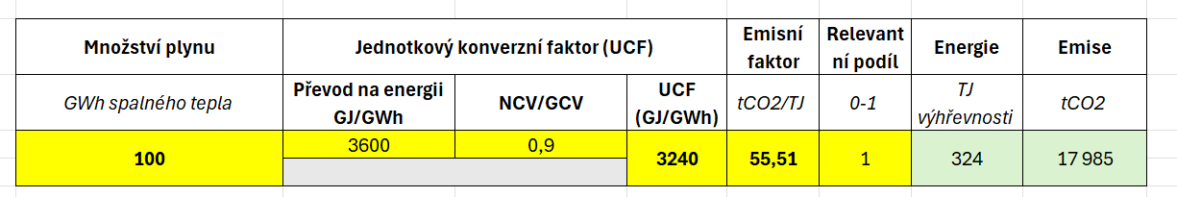
List C. Palivové toky – výpočet emisí
Převod ze spalného tepla na energii výhřevnosti (emisní faktor je vztažen k TJ výhřevnosti)
  Zemní plyn:
Pro výkaz za 2024 můžete využít tuto hodnotu poměru NCV/GCV, dále se bude používat přesnější dle Národní inventury.
Tyto hodnoty vyplníte do výkazu emisí, předběžný EF dle Národní inventury a UCF dle tohoto výpočtu

Slide 18
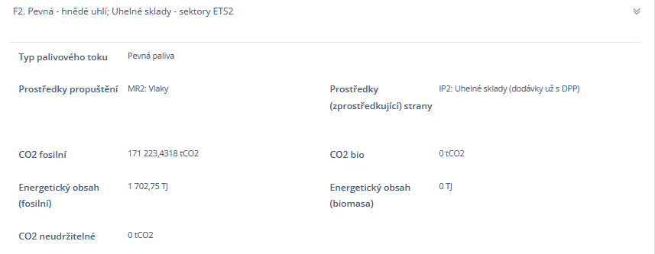
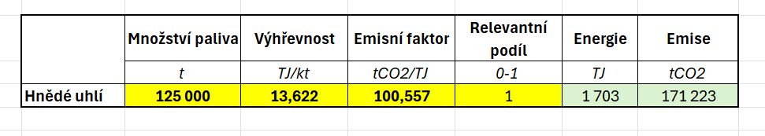
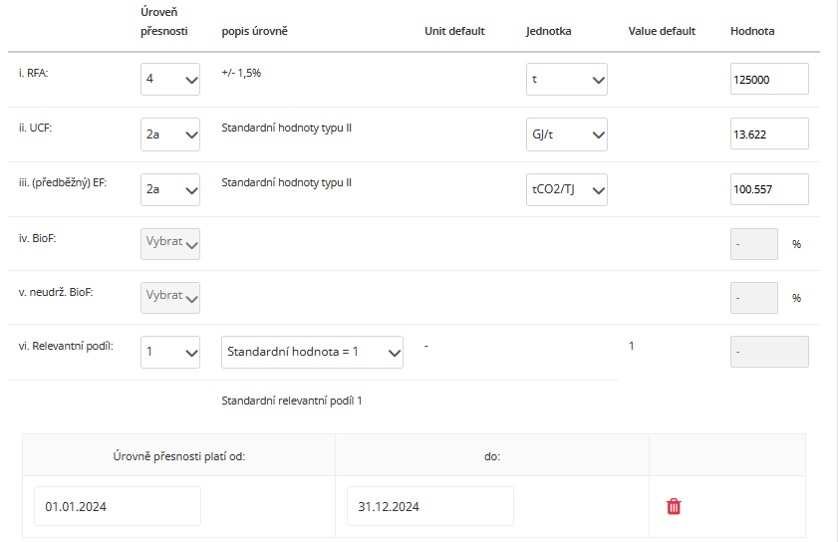
List C. Palivové toky – výpočet emisí
Hodnoty UCF a EF dle Národní inventury.
  Hnědé uhlí:
Celkové fosilní emise = množství emisí, za které byste v budoucnu vyřadili emisní povolenky

Slide 19
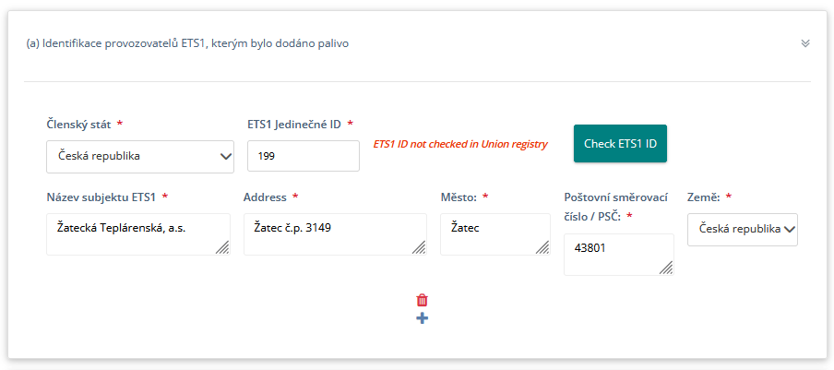
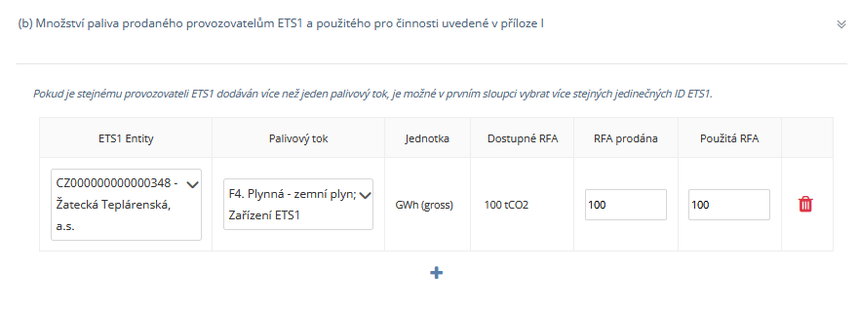
List D. Množství ETS1
ID z Unijního Rejstříku naleznete v seznamu zařízení ETS1 dostupného na stránkách MŽP.
Tyto informace Vám musí sdělit provozovatel zařízení ETS1

Slide 20
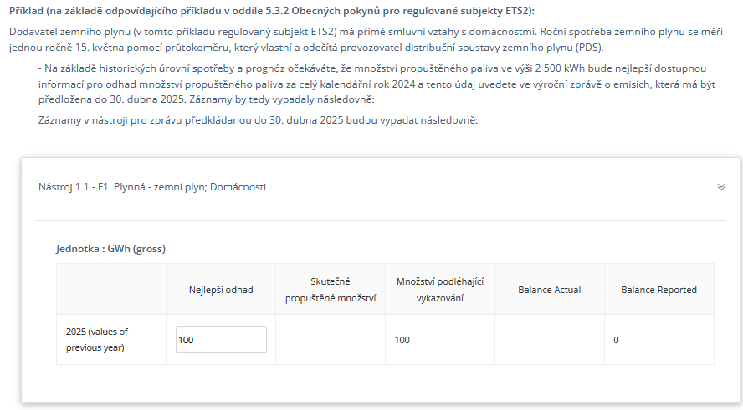
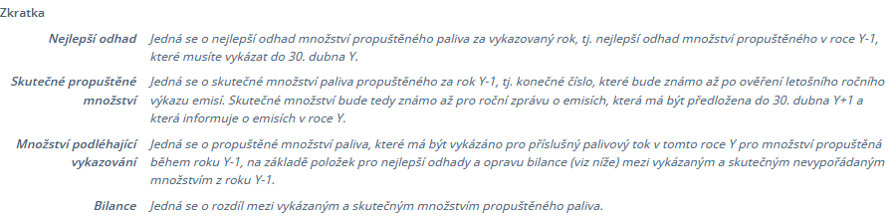
List F. Nástroj pro stanovení doby měření
Pokud nemáte přesné údaje (neproběhly všechny odečty), uvedete Váš nejlepší odhad. Za rok v dalším výkazu emisí uvedete skutečnou hodnotu a vypočítá se rozdíl (příští rok vykážete méně nebo více, podle toho jak vyjde skutečná spotřeba)

Slide 21
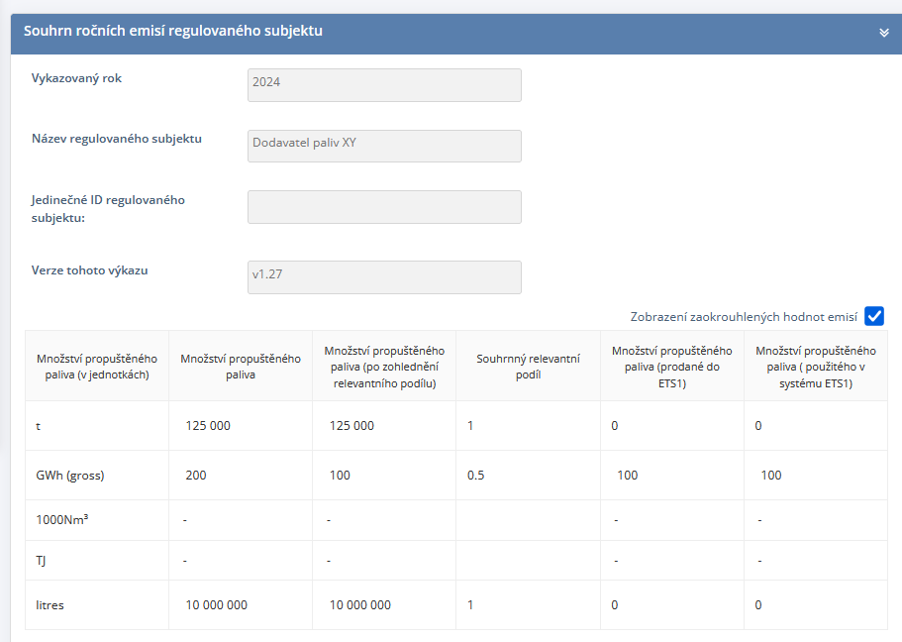
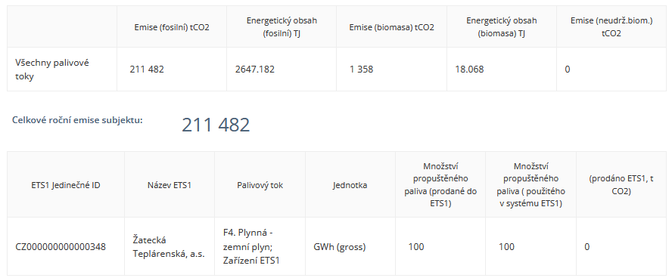
List H. Souhrn

Slide 22
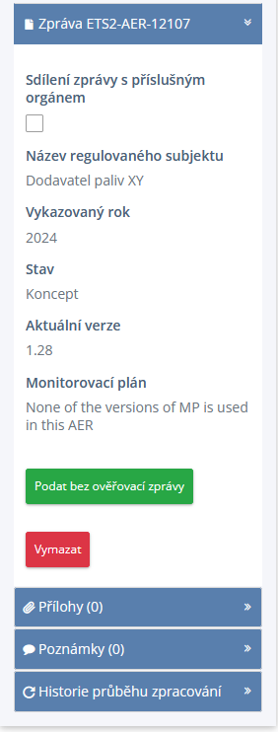
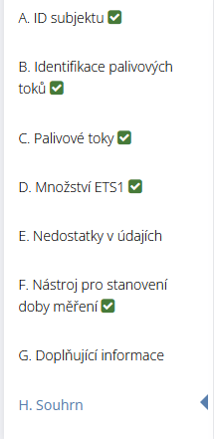
Podání Ročního výkazu
Pokud u žádného listu není zobrazen červený křížek a je tedy vše povinné vyplněné, můžete zprávu podat. Letos bez ověřovací zprávy.
Přiložit můžete například tabulky s pomocnými výpočty (výpočet vážených průměrů u směsných paliv)

Slide 23
Prostor na dotazy
Napište prosím do chatu své dotazy, po 5 minutové přestávce některé zodpovíme, zbylé odpovíme písemně v dokumentu nejčastějších otázek a odpovědí.

Slide 24





Děkujeme za pozornost
Ministerstvo životního prostředí
@mzpcr
@ministerstvo_zp
Ministerstvo životního prostředí
@ministerstvozivotnihoprostredi

